Slide 1
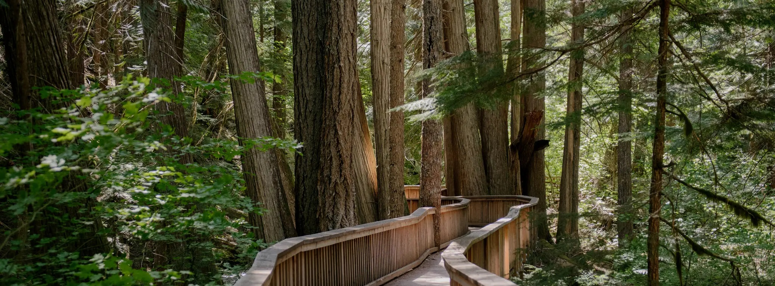
PIEKĻŪSTAMAS AKTIVITĀŠU UN ATPŪTAS ZONAS LABĀ PRAKSE

Slide 2
PUBLISKĀ ĀRTELPA
Sabiedrībai brīvi vai daļēji pieejamas teritorijas un telpa, ko veido:
ceļi, ielas, bulvāri, laukumi, publisku ēku pagalmi, pasāžas, krastmalas, promenādes, parki, dārzi, skvēri, meži, publiskie ūdeņi un citas vietas, kas nodotas publiskai lietošanai

Slide 3
PIEKĻŪSTAMĪBAS PRASĪBAS
Vides piekļūstamība – iespēja jebkuram cilvēkam neatkarīgi no vecuma un fiziskām spējām brīvi un patstāvīgi piekļūt un pārvietoties vidē atbilstoši būves vai telpas funkcijai
Vides un publiskās infrastruktūras plānošanā, arhitektūras projektu izstrādē un ieviešanā izmanto universālā dizaina risinājumus, lai nodrošinātu piekļūstamu vidi ar vienlīdzīgām līdzdarbības iespējām visiem sabiedrības locekļiem.*
*MK 30.04.2013. noteikumi Nr. 240 «Vispārīgie teritorijas plānošanas, izmantošanas un apbūves noteikumi»

Slide 4
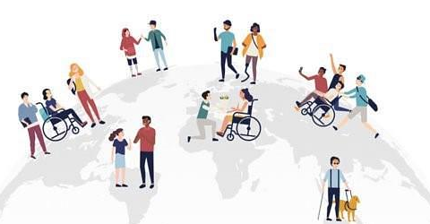
PIEKĻŪSTAMAS VIDES LIETOTĀJI
Cilvēki ar kustību traucējumiem, kas lieto ratiņkrēslu, kruķus, staiguļus u.c.
Cilvēki ar dzirdes traucējumiem, kas lieto dzirdes aparātus
Cilvēki ar dažāda veida redzes traucējumiem
Cilvēki ar uztveres un garīgās veselības traucējumiem
Visi cilvēki, tai skaitā vecāki ar maziem bērniem, vecāka gadagājuma cilvēki
Notes:
Grūtības vai nespēja lietot ekstremitātes, muskuļu kontroles vājums, sajūtu ierobežojumi
Ierobežojumi, kas saistīti ar daļēju vai pilnīgu nespēju uztvert skaņas un piekļūt audio informācijai
Grūtības redzēt objektus, uztvert gaismu vai krāsu, pareizi novērtēt attālumus
Ierobežota sensorā uztvere, uzvedības un garīgās veselības traucējumi

Slide 5
KĀDA IR PIEKĻŪSTAMA VIDE?
INFORMATĪVĀ VIDE
FIZISKĀ VIDE
EFEKTĪVA SAZIŅA
kontrasta risinājumi/ marķējumi
taktilie un Braila rakstā risinājumi
virziena un informācijas norādes / piktogrammas
indukcijas cilpas pie informācijas centriem
droša un bez šķēršļiem piekļuve visiem ārtelpas objektiem, kas paredzēti publiskai lietošanai
pārvietošanās un atpūtas iespējas bez šķēršļiem
empātija un tolerance
individuāls atbalsts
atbalstošs personāls

Slide 6
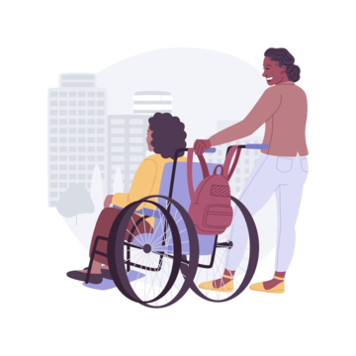
PIEKĻŪSTAMAS AKTIVITĀŠU UN ATPŪTAS ZONAS
1.
Ārtelpu piekļūstamības simboli
2.
Automašīnu stāvvieta cilvēkiem ar invaliditāti
3.
Ietves, gājēju ceļi un pārejas
4.
Dzeramā ūdens brīvkrāni
5.
Skaņas, vizuālā un taktilā informācija
6.
Piekļūstama publiskā tualete
7.
Atpūtas zonas
8.
Aktivitāšu zonas
9.
Pasaules iekļaujošā prakse

Slide 7
1. ĀRTELPU PIEKĻŪSTAMĪBAS SIMBOLI
Brīdinājums
par stāvu
nogāzi
Piekļūstams
ratiņkrēsla
lietotājiem
Piekļūstama
tualete
Uzbrauktuve
ratiņkrēslam
Piekļūstams
ar asistēšanu
Piekļūstams
ceļš

Slide 8
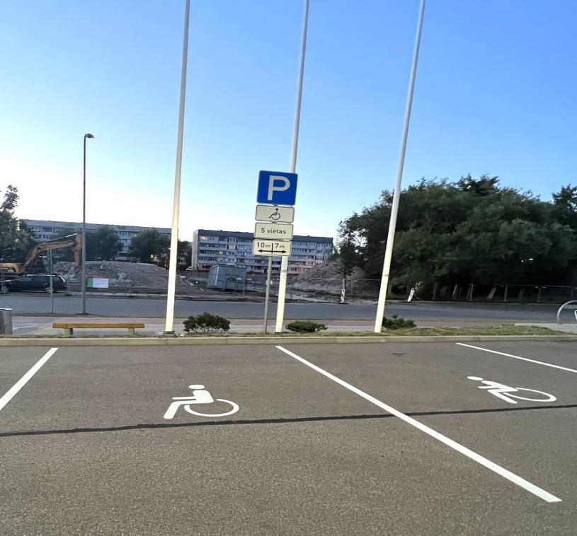
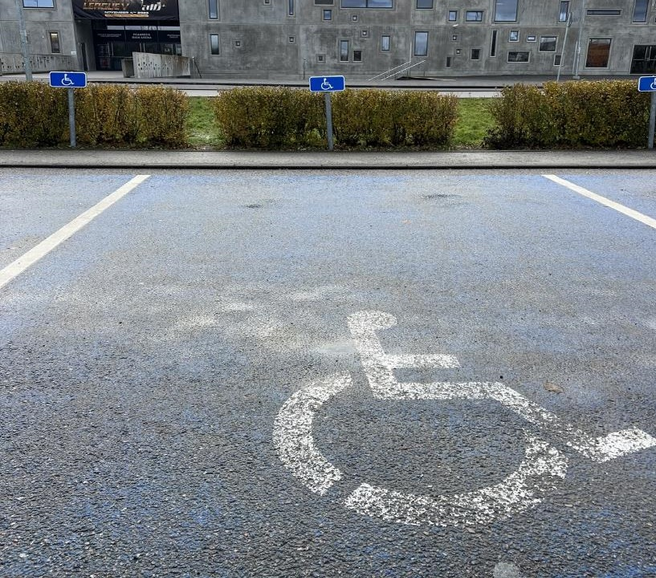
2. AUTOMAŠĪNU STĀVVIETA CILVĒKIEM AR INVALIDITĀTI
izmērs 3,5 x 5m
01
02
horizontāls un / vai vertikāls apzīmējums
ciets, līdzens segums
03
ieteicamais attālums līdz objektam ≤ 25 m
04

Slide 9
AUTO STĀVVIETA CILVĒKIEM AR INVALIDITĀTI NEPĀRDOMĀTS RISINĀJUMS
Nelīdzens automašīnu stāvvietas segums, apzīmējums nekontrastē →

Slide 10
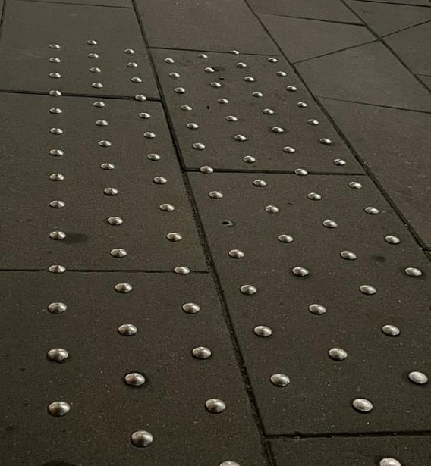
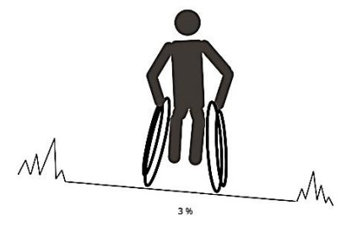
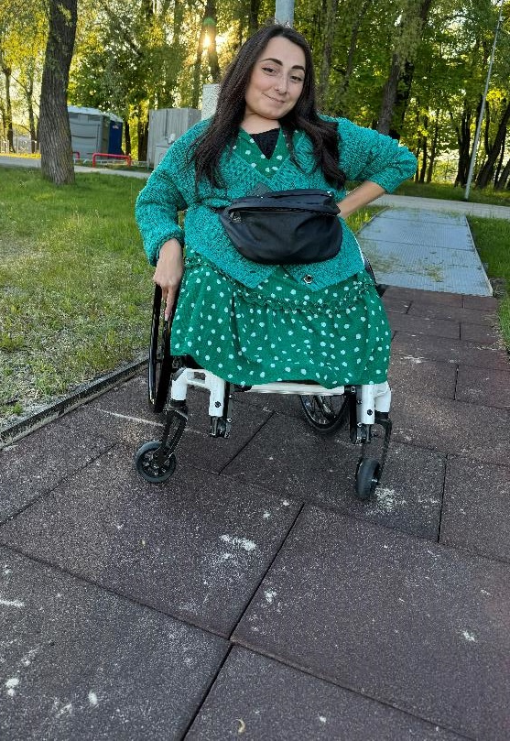
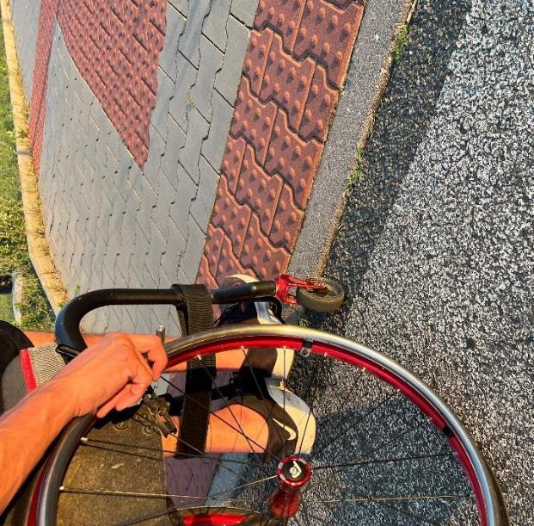
3. IETVES, GĀJĒJU CEĻI UN PĀREJAS
gājēju ceļu platums ≥ 1,2 m (bez šķēršļiem – piemēram, atkritumu tvertnēm, reklāmas stabiem, pieturām, apgaismojuma stabiem u.c.)
01
3%
ciets, līdzens (ar slīpumu šķērsgriezumā ≤ 3%) un neslīdošs segums visos laika apstākļos (arī gumijas plāksnes)
02
savienojums vienā līmenī vai ≤ 2 cm. Ietvju kāpums savienojuma vietās ≤ 5%
03
vadulu sistēmas (taktilas un/vai krāsainas)
04

Slide 11
IETVES UN GĀJĒJU CEĻI NEPĀRDOMĀTI RISINĀJUMI
Šķērslis – stabs ietvei pa vidu
Šķērslis – nelīdzens segums, kas apgrūtina pārvietošanos ar palīglīdzekļiem
Šķērslis cilvēkiem ratiņkrēslos– līmeņu maiņa ≥ 2 cm

Slide 12
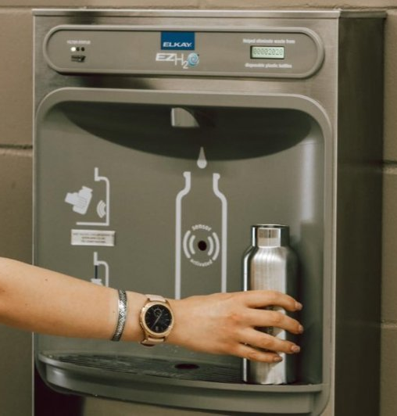
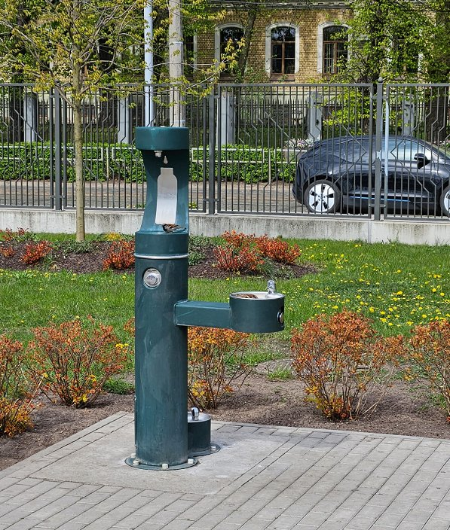
4. DZERAMĀ ŪDENS BRĪVKRĀNI
cieta un līdzena virsma ar brīvu no šķēršļiem piekļuvi ūdens krānam
01
ūdens krāns ir piekļūstams ikvienam, tai skaitā ratiņkrēsla lietotājiem, maziem bērniem, kā arī dzīvniekiem
02
labā prakse - pudeles uzpilde ar sensora tehnoloģiju (nav jāspiež pogas), pudeles atrašanās augstums ≤ 0,9 m
03
ūdens krāns ir sasniedzams ratiņkrēsla lietotājiem – nodrošināta brīva vieta zem ūdens krāna 0,75 m – 0,80 m augstumā
04

Slide 13
DZERAMĀ ŪDENS BRĪVKRĀNI NEPĀRDOMĀTI RISINĀJUMI
Cilvēkiem ar kustību traucējumiem nepiekļūstams dzeramā ūdens brīvkrāns - nelīdzens segums, nav iespējas piebraukt vai pieiet pie krāna, poga ūdens padevei, ko cilvēki ar roku funkcionāliem traucējumiem nevar piespiest
Šķērslis cilvēkiem ratiņkrēslos– nav ērti piebraukt, nav droši piespiest pogu – var aplieties. Cilvēkiem ar roku funkcionāliem traucējumiem grūti nospiest pogu

Slide 14
5. Skaņas, vizuālā un taktilā informācija
SKAŅAS PIEKĻŪSTAMĪBA
VIZUĀLI RISINĀJUMI,
KONTRASTS
TAKTILA UN BRAILA INFORMĀCIJA
Akustiskās cilpas telpās
Indukcijas cilpas (tai skaitā pārnēsājamās)
Informācijas taktilas plāksnes
Taktilie apzīmējumi
Taktilas virsmas pirms un pēc kāpnēm, pie līmeņa maiņām
Kontrastējošas zīmes un norādes 1,4 m augstumā
Kontrastējoši risinājumi un marķējumi trīs augstumos

Slide 15
Skaņas, vizuālā un taktilā informācija
Labā prakse
Norādes – virziena un
pielāgoto labierīcību
atrašanās vieta
Vadulu sistēma un taktila virsma. Savienojums palīdz orientēties cilvēkiem ar smagiem redzes traucējumiem/ pilnu redzes zudumu
Kontrastējošs marķējums trīs augstumos

Slide 16
Skaņas, vizuālā un taktilā informācija Nepārdomāti risinājumi
← Neatbilstošs stikla virsmas marķējums – tikai 2 augstumi, puscaurspīdīgs, nav kontrasta
← Aplama norāde - cilvēkiem ratiņkrēslos nav izmantojams risinājums. Margai nav kontrasts, nav taktila un ar Braila rakstu stāva apzīmējums uz margām

Slide 17
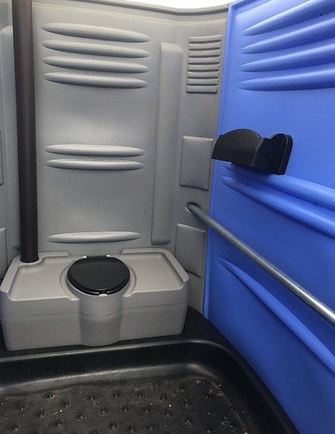
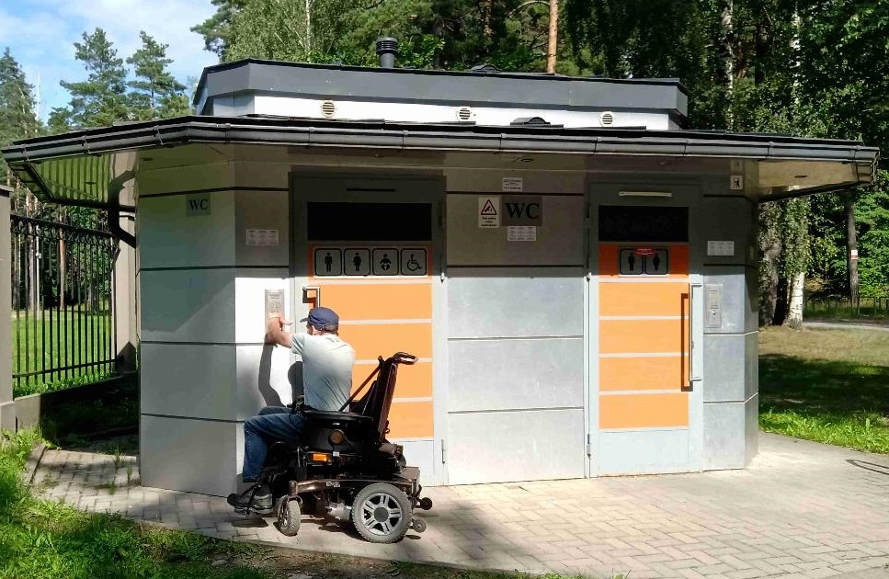
6. PIEKĻŪSTAMA PUBLISKĀ TUALETE
01
Klozetpoda priekšā ir brīvs manevrēšanas laukums 1,5 x1,5 m
02
Divi roku balsti
03
Palīdzības pogas (0,15 m un 0,90 m)
un palīdzības aukla
04
Brīva vieta zem izlietnes (≤ 0,7 m)
Spogulis, ziepes un roku žāvētājs ērti sasniedzami cilvēkiem ratiņkrēslos (apakšējā mala 1m)
05

Slide 18
PIEKĻŪSTAMA PUBLISKĀ TUALETE NEPĀRDOMĀTI RISINĀJUMI
Ratiņkrēsla lietotājam nepiekļūstama ārtelpu tualete
Cilvēkam ratiņkrēslā nav iespējams lietot spoguli, kā arī ūdeni, ziepes un roku žāvētāju – pogas ir par augstu un nav kontrasta
Nobrauktuve no publiskās tualetes beidzas smiltīs - nav iespējams lietot cilvēkam ratiņkrēslā

Slide 19
7. ATPŪTAS ZONAS
Takas un laipas
Peldvietas un pludmale
Piknika zona
Ugunskura vieta
TAKAS UN LAIPAS
PELDVIETA / PLUDMALE
Kempinga / telšu vietas
PIKNIKA ZONA
KEMPINGS
Piestātne
Makšķerēšanas vietas
PIESTĀTNE

Slide 20
TAKAS UN LAIPAS GĀJĒJU CEĻI
01
Gājēju ceļi ir neslīdoši ar cietu segumu, platumā ≥ kā 1,2 m. Nav ierīkoti zem zemiem koku zariem ≥ 2,4 m
02
Ceļa robeža ir iezīmēta ar skaidru krāsojumu un reljefa virsmu (atšķirības vizuālas un taktilas)
03
Ja ceļš/laipa ir virs zemes līmeņa, robežas ir aprīkotas ar apmali 2 – 2,5 cm augstumā
04
Objektā ir paredzētas atpūtas vietas, kas ir tuvu gājēju ceļiem
05
Bīstamās vietas ir aprīkotas ar margām un brīdinājuma zīmēm

Slide 21
TAKAS UN LAIPAS UZBRAUKTUVES
01
Uzbrauktuves kāpums nav lielāks kā 1:12 (8 %) ar platumu ≤ 1,2 m. Ērts lietošanai kāpums ir 1:20 (5%)
02
Uzbrauktuvēm, kuru garums pārsniedz 10 m, ir vismaz viens starplaukums - ne retāk kā ik pēc 6 m
03
Uzbrauktuves līmeņu maiņas ir marķētas ar kontrastējošu joslu
04
Uzbrauktuves ir aprīkotas ar margām 0,7 m un 1,1 m, norobežotas ar apmalēm vismaz 10 cm augstumā
05
Uzbrauktuves sākumā un beigās ir manevrēšanas laukums 1,5 m diametrā

Slide 22
TAKAS UN LAIPAS LABĀS PRAKSES PIEMĒRI
Meža takas segums no cieta, blīva pīta materiāla, piesedz arī koka saknes
Koka laipa ir līdzena, plata, ar norobežojošu apmali
Dabas objekts ir piekļūstams arī cilvēkiem ratiņkrēslā, margas un aizsargnorobežojums

Slide 23
TAKAS UN LAIPAS LABĀS PRAKSES PIEMĒRI UZBRAUKTUVĒM
Uzbrauktuves sākums ir ar kontrastējošu taktilu virsmu cilvēkiem ar redzes traucējumiem
Plata koka uzbrauktuve ar apzīmējumu par nepieciešamo asistēšanu (kāpums 8,61%)
Pirms un pēc uzbrauktuves horizontāli atpūtas laukumi, līdzens segums, aizsargnorobežojums

Slide 24
TAKAS UN LAIPAS NEPĀRDOMĀTI RISINĀJUMI
Atpūtas soliņš zem koka. Nav sasniedzams cilvēkiem ratiņkrēslā
Uzbrauktuve ir neatbilstošā slīpumā, nav margu. Pat ar asistēšanu sliežu platums neder visiem ratiņkrēslu veidiem. Nav kontrasta un pretslīdes risinājumi
Koka laipa nav piekļūstama cilvēkiem ratiņkrēslā – pakāpiens 15 cm. Koka dēļi vertikāli, ar lielu spraugu starp tiem, kur ratiņkrēsla riteņi var iestrēgt

Slide 25
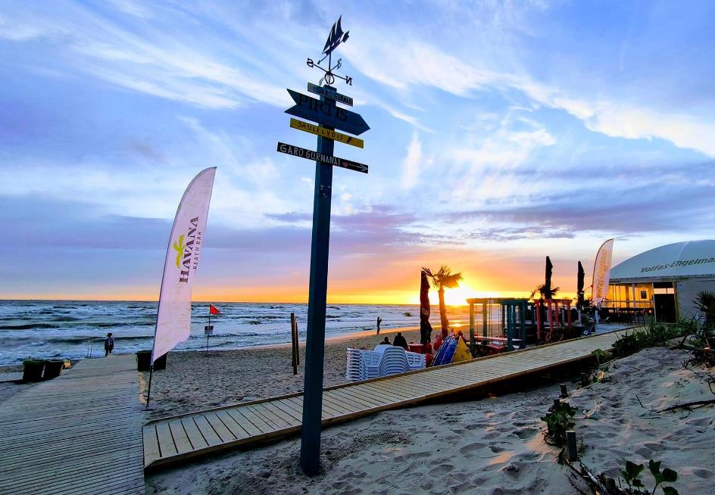
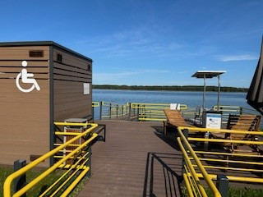
PELDVIETAS UN PLUDMALE
Ir nodrošināta ērta pārvietošanās līdz ūdenim un gar pludmali pa cietu, līdzenu virsmu. Izmantoti kontrasta risinājumi
01
Pludmales ģērbtuve un tualete ir piekļūstamas cilvēkiem ratiņkrēslā. Atrodas pludmalē vai tuvu peldvietai, bez laika ierobežojumiem. Atkritumu tvertnes ir piekļūstamas cilvēkiem ratiņkrēslā
02
03
Publiskās un privātās pludmalēs ir nodrošināts peldēšanas ratiņkrēsls cilvēkiem ar kustību traucējumiem
04
Pludmalē ir nodrošināts piekļūstams atpūtas soliņš cilvēkiem ar kustību traucējumiem

Slide 26
PLUDMALE UN PELDVIETAS LABĀS PRAKSES PIEMĒRI
Pludmale ir aprīkota ar piekļūstamu ģērbtuvi
Pludmalē ir nodrošināta iespēja peldēties cilvēkiem ar kustību traucējumiem
Ērts piekļūstams ceļš pludmalē līdz pašai jūrai. Gar jūru (pa labi) ir koka laipa cilvēkiem, kas izmanto pārvietošanās palīglīdzekļus

Slide 27
PLUDMALE UN PELDVIETAS NEPĀRDOMĀTI RISINĀJUMI
Pirms koka laipas ir smiltis, laipas sākums augstu no zemes (nav nodrošinātā lēzenā uzbrauktuve), uzbrauktuves kāpums ir 12%
Nav piekļūstama cilvēkiem ratiņkrēslā pludmales laipa – nav nobrauktuves. Līmeņa maiņa 7 cm
Pārvietojamais piekļūstamības risinājums ir pārāk tālu no koka laipas. Beidzas mīkstajās smiltīs

Slide 28
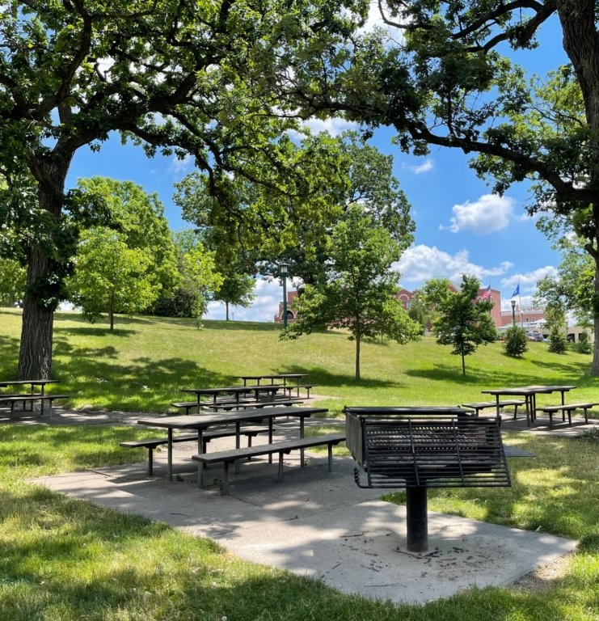
PIKNIKA ZONA UN UGUNSKURA VIETA
PIKNIKA ZONA
UGUNSKURA VIETA
Līdz piknika vietai ir iespējams nokļūt ar palīglīdzekļiem pa cietu virsmu
Galds 0,8 m augstumā ar brīvu vietu zem tā ≥ 0,5 m
Piknika vietā nodrošināta iespēja paslēpties no tiešas saules
Piknika galdi un apkārtējie priekšmeti kontrastē ar apkārtējo vidi
Grila darba virsma 0,75 m – 0,8 m augstumā
Ugunskura vietai apkārt ir 1,8 m plata, cieta virsma ratiņkrēslu manevrēšanai un drošībai
Segums marķēts ar kontrastējošu/reljefa joslu

Slide 29
PIKNIKA ZONA UN UGUNSKURA VIETA NEPĀRDOMĀTI RISINĀJUMI
← Cilvēkiem ratiņkrēslos nepiekļūstama piknika vieta – bez iespējas patstāvīgi piebraukt pie tās, jo nav nodrošināti ciets segums un uzbrauktuve
← Cilvēkam ratiņkrēslā nav iespējams patstāvīgi piebraukt pie ugunskura vietas. Nav nodrošināta cieta virsma un manevrēšanas laukums drošībai

Slide 30
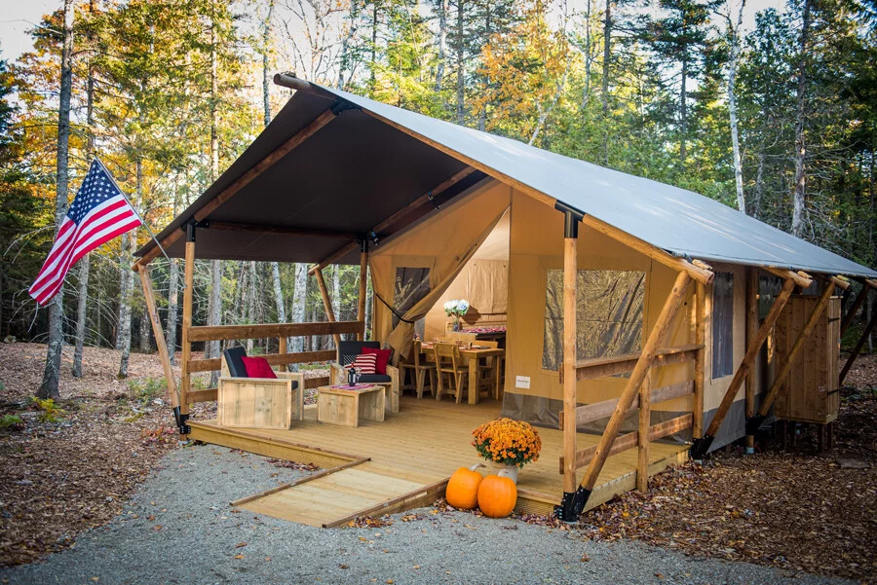
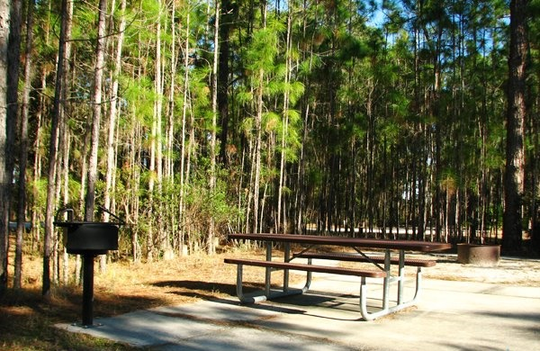
KEMPINGA UN TELŠU VIETAS
Zem telts izveidota platforma 0,5 m - 0,65 m augstumā, lai cilvēks no ratiņkrēsla ērti un droši var pārsēsties teltī. Līdz platformai ir jābūt gludam un līdzenam ceļam
01
02
Kempingos un telšu vietās nodrošināts:
autostāvvieta cilvēkiem ar invaliditāti
piekļūstamas sanitārtehniskās telpas
grila un ugunskura vietas
piknika galdi piekļūstami ratiņkrēsla lietotājiem
piekļuve elektrības kontaktiem elektrisko ratu uzlādei

Slide 31
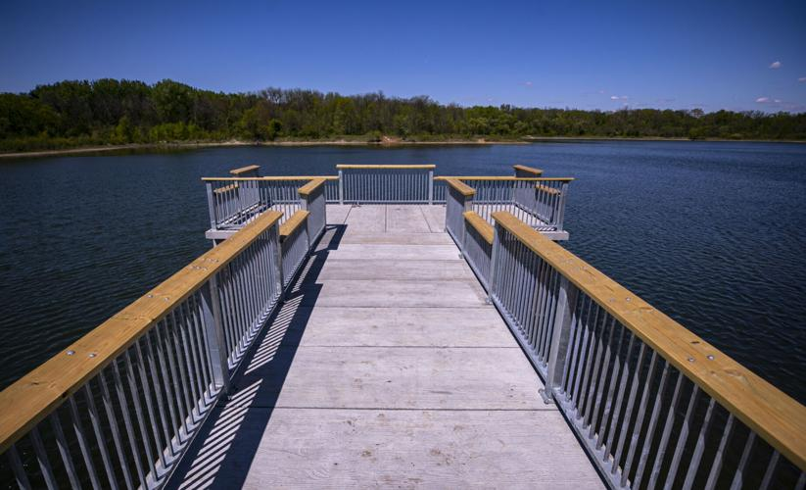
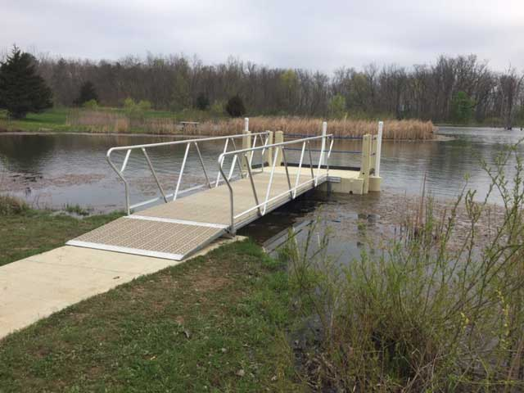
LAIVU PIESTĀTNE MAKŠĶĒRĒŠANAS VIETAS
01
Piekļūstamas uzbrauktuves
02
Ja piestātne un makšķerēšanas vieta ir veidota no koka, tad attālums starp dēļiem ≤ 1 cm
03
Piestātnes un makšķerēšanas vietas ir aprīkotas ar ≥ 5 cm drošības apmali un kontrastējošu aizsargbarjeru 1,1 m augstumā
04
Piestātnes platformai ir jābūt vienā līmenī ar laivu un ar brīvu manevrēšanas laukumu 1,5 m diametrā

Slide 32
8. AKTIVITĀŠU ZONAS
MULTIFUNKCIONĀLIE SPORTA LAUKUMI
Sporta/vingrošanas zona
Spēļu/aktivitāšu zona
Zona bērniem
Piekļūstama automašīnu stāvvieta
Piekļūstami ceļi, uzbrauktuves, atpūtas soliņi blakus ceļiem
ĢIMENES ATPŪTAS VIETAS
Bērnu spēļu zonas
Aktīvas atpūtas zonas
Interaktīvas atpūtas/ meistarklašu vietas / tirdziņi
AKTIVITĀTES
+
JĀNODROŠINA
Piekļūstamas sanitārtehniskas telpas un bērnu pārtinami galdi
KONCERTU VIETAS
Skatuve
Skatītāju vietas
Kontrasta risinājumi
Piekļūstami galdi
Pārdošanas letes augstums ≤ 0,9 m
KULTŪRAS PASĀKUMU VIETAS
Pārvietošanās teritorijā
Objekti

Slide 33
AKTIVITĀŠU ZONAS LABĀS PRAKSES PIEMĒRI
Pieaugušajiem un bērniem ratiņkrēslos piekļūstamas šūpoles
Piekļūstams bērnu laukums cilvēkiem ar redzes un kustību traucējumiem, ciets un līdzens segums
Bērnu pārtinamais galds atpūtas parkā

Slide 34
AKTIVITĀŠU ZONAS LABĀS PRAKSES PIEMĒRI
Informācija par zivīm, kas dzīvo ezerā, ir arī Braila rakstā
Pastaigu parkā ir brīvi pieejami bērnu rati un ratiņkrēsli cilvēkiem ar kustību traucējumiem un vecākā gadagājuma cilvēkiem
Āra trenažieris ratiņkrēsla lietotājiem

Slide 35
9. PASAULES IEKĻAUJOŠĀ PRAKSE
Slēpošanas iespējas cilvēkiem ar kustību traucējumiem
Manuāli rati - visurgājējs
Elektriskie rati - visurgājējs

Slide 36
IETEIKUMI IEKĻAUJOŠAS VIDES VEIDOŠANAI
Smelties idejas par iekļaujošas vides veidošanu aicinām Labklājības ministrijas tīmekļa vietnē:
Ieteikumi iekļaujošas vides veidošanai

Slide 37
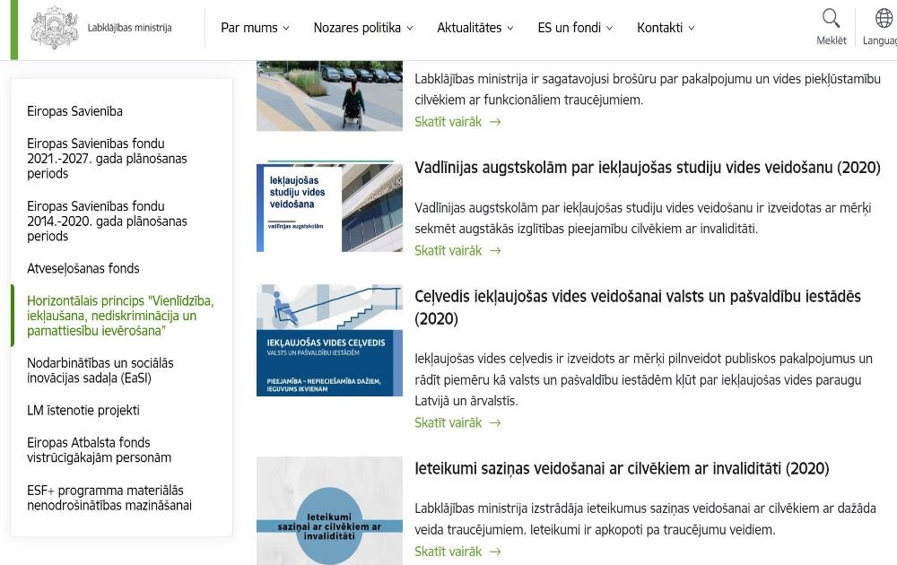
IETEIKUMI EFEKTĪVAI SAZIŅAI AR CILVĒKIEM AR FUNKCIONĀLIEM TRAUCĒJUMIEM
Smelties idejas par efektīvu saziņu ar cilvēkiem ar funkcionāliem traucējumiem aicinām Labklājības ministrijas tīmekļa vietnē:
Ieteikumi efektīvai saziņai ar cilvēkiem ar funkcionāliem traucējumiem

Slide 38
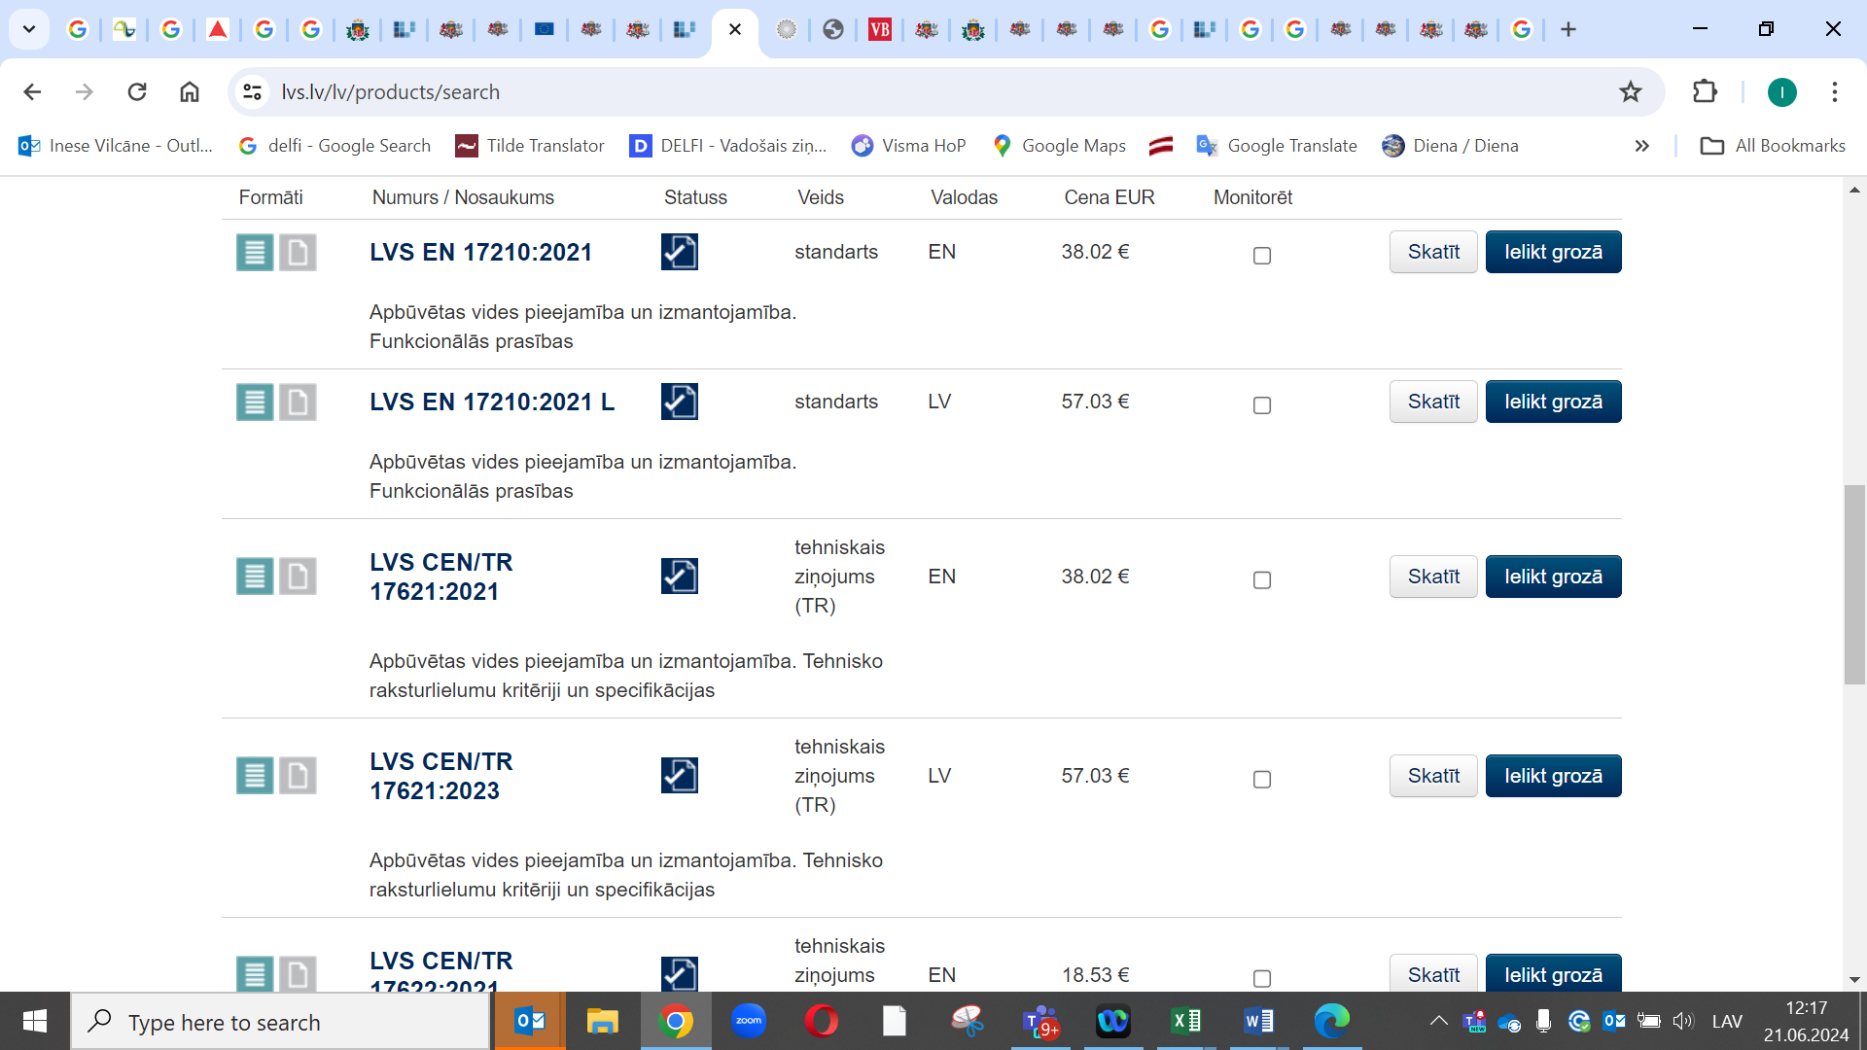
RESURSI
Lai nodrošinātu pilna cikla piekļūstamību publiskajām ēkām, ārtelpai un pakalpojumiem, aicinām izmantot Latvijas Valsts Standartus:
LVS CEN/TR 17621:2023 «Apbūvētas vides pieejamība un izmantojamība. Tehnisko raksturlielumu kritēriji un specifikācijas»
LVS EN 17210:2021 L «Apbūvētas vides pieejamība un izmantojamība. Funkcionālās prasības»
LVS CEN/TR 17622:2023 «Apbūvētas vides pieejamība un izmantojamība. Atbilstības novērtēšana»
LVS EN 301549:2022 L «IKT produktu un pakalpojumu piekļūstamības prasības»

Slide 39
Paldies par uzmanību!
https://www.lm.gov.lv/lv/horizontalais-princips-vienlidziba-ieklausana-nediskriminacija-un-pamattiesibu-ieverosana
Inese Vilcāne
Inese.Vilcane@lm.gov.lv
Tel. 64331836
Poļina Rožkova
Polina.rozkova@lm.gov.lv
Tel. 64331837
Skolas iela 28, Rīga, LV-1331
lm@lm.gov.lv
+371 80205100

